Slide 1
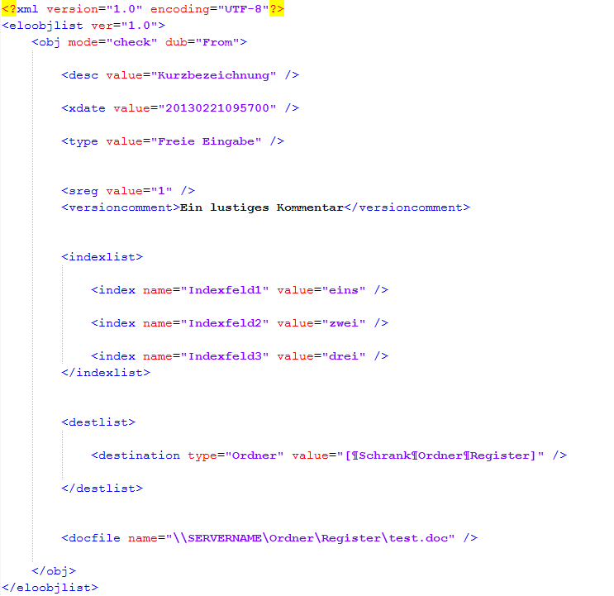
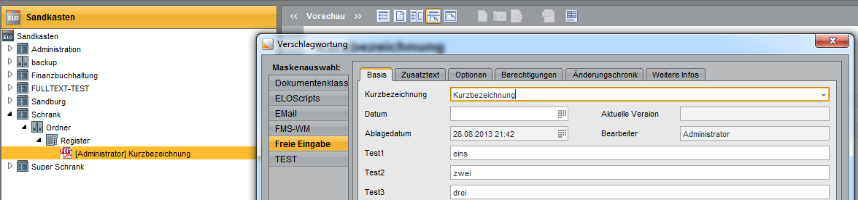
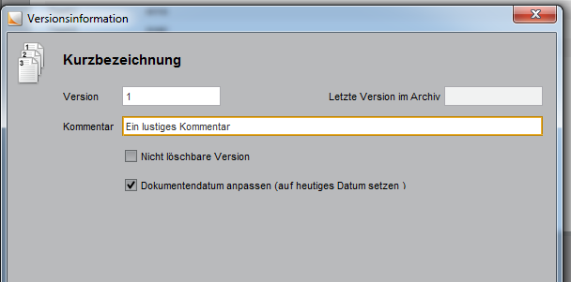
Der sichtbare Name für das Dokument
1
Das Ablagedatum.
Das Dokumentendatum (frei wähl-
Und änderbar wäre „idate“
2
3
Der Name der Maske
4
Versionsnummer
Versionskommentar
5
Gruppenfeldname
1
Verschlagwortung
/ Indexierung
3
2
6
Angezeigter Wert
6
Eine Indexzeile
7
Ablageort
= Ordnerstruktur in dem das
Dokument abgelegt wird
Physikalischer Dateipfad der zu
Importierenden Datei
4
5

